Slide 1
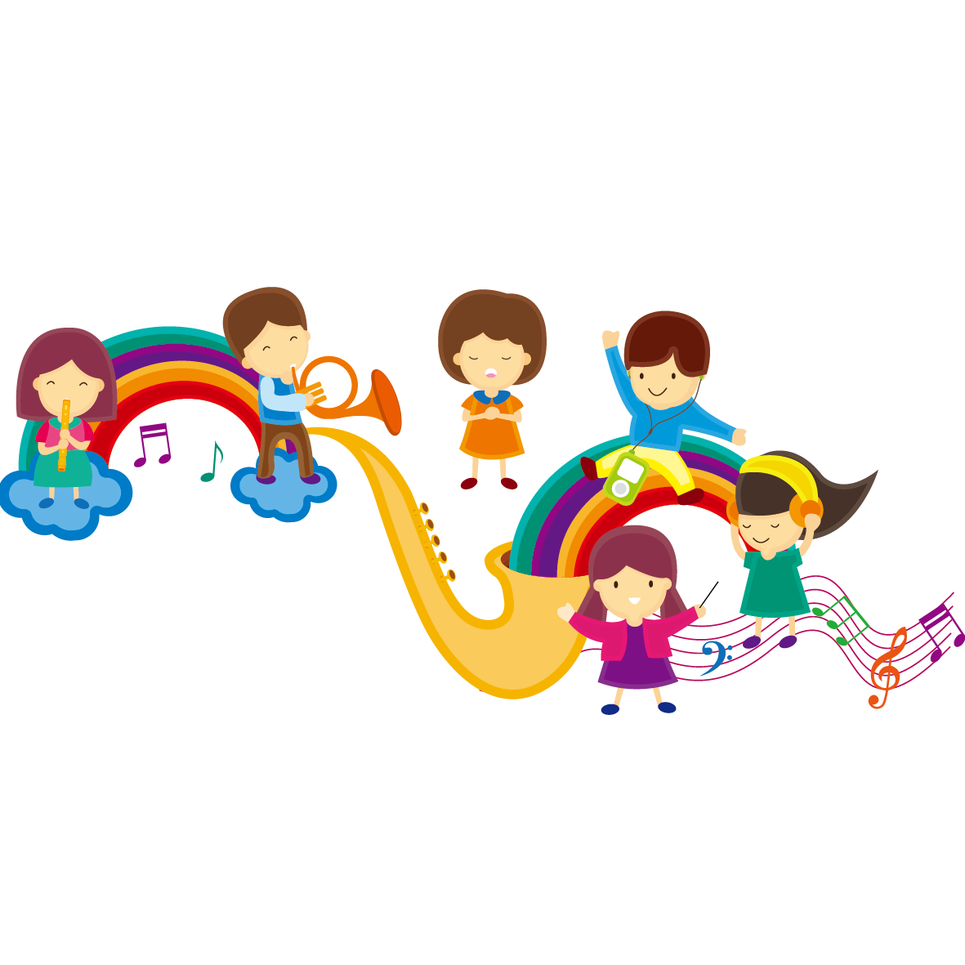
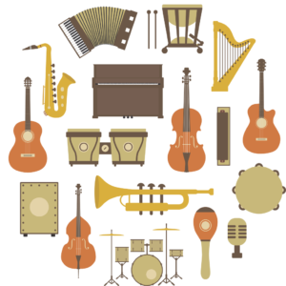
TIẾNG VIỆT
TIẾNG VIỆT
KỂ CHUYỆN
KỂ CHUYỆN

Slide 2
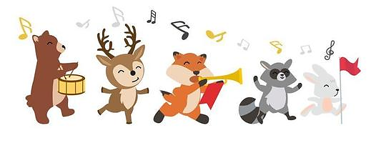
Thứ … ngày … tháng … năm …
Nói và nghe:
Chủ điểm: Nghệ sĩ tí hon
Nghe kể
Nghe kể
Tuần 22
Thi nhạc
Thi nhạc
Thi nhạc
Thi nhạc
Bài 4: Tiếng đàn

Slide 3
Nghe kể
Nghe kể
Thi nhạc
Thi nhạc
Thi nhạc
Thi nhạc
Theo Nguyễn Phan Hách

Slide 4
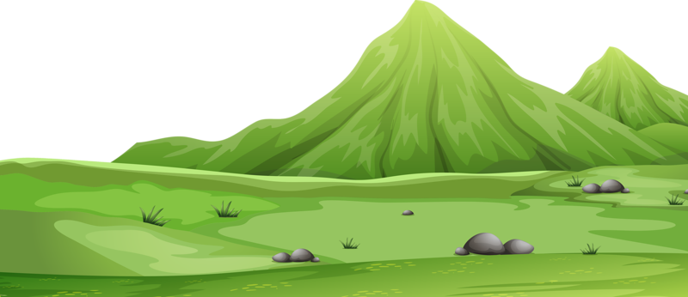
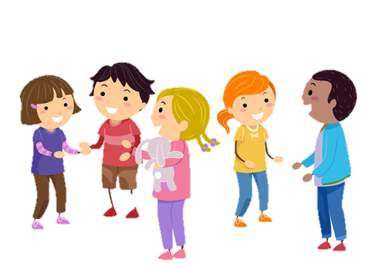
Thi nhạc
Theo Nguyễn Phan Hách
Phỏng đoán
nội dung truyện

Slide 5
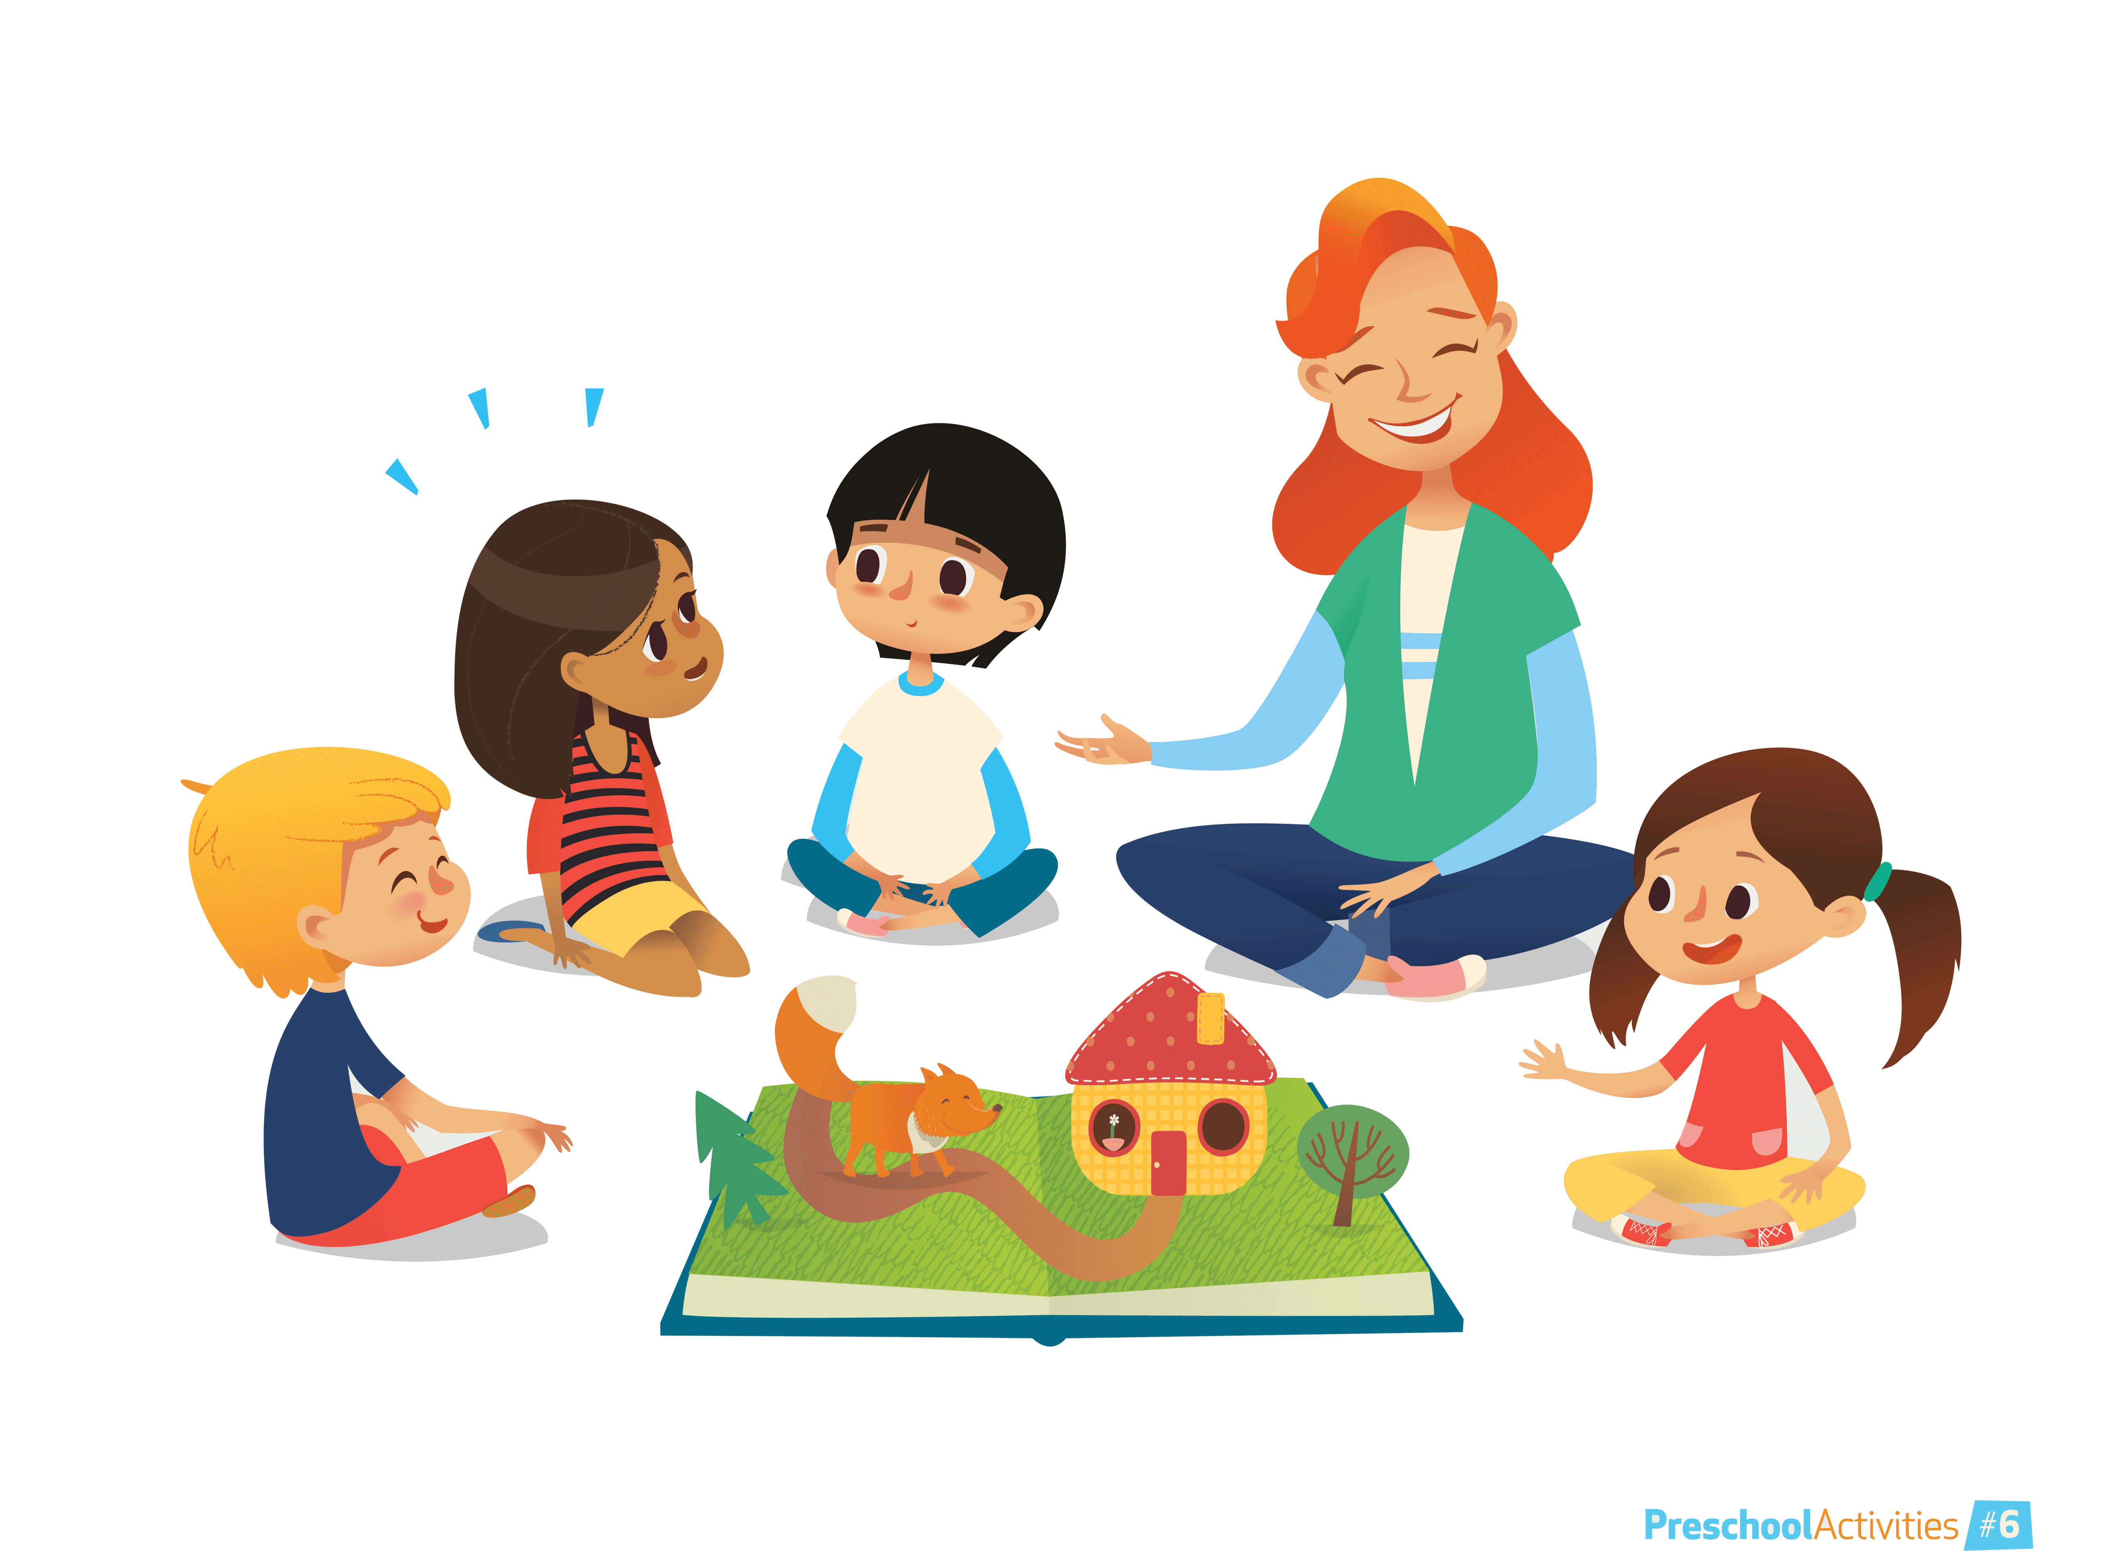
Nghe kể
Thi nhạc
Nghe kể
Theo Nguyễn Phan Hách
Những con vật nào tham gia hội thi?
Con vật nào biểu diễn?
Tiết mục của con vật đó là gì?
Ghi nhớ
nội dung
câu chuyện

Slide 6
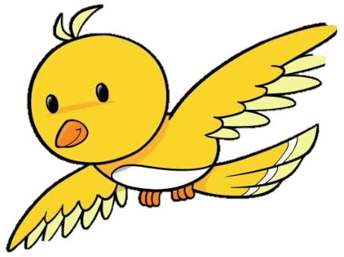
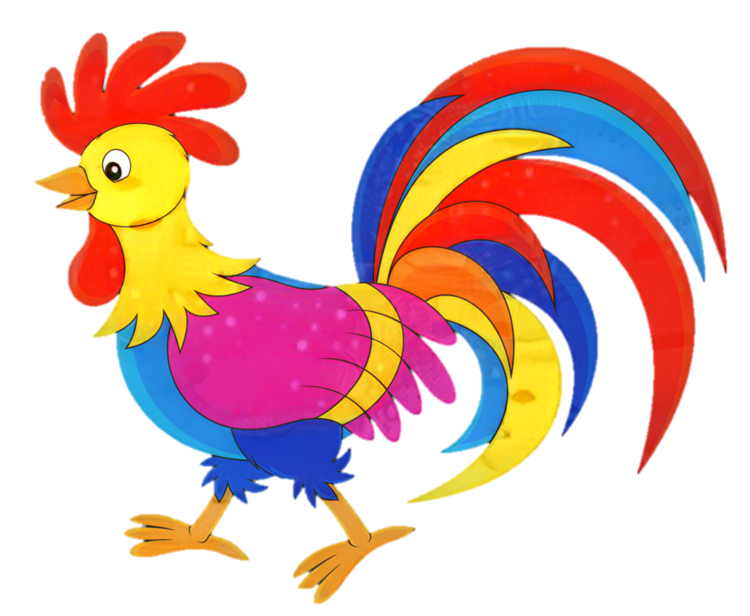
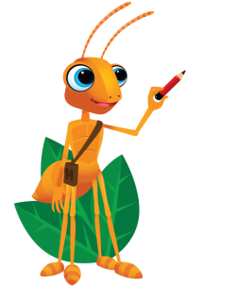
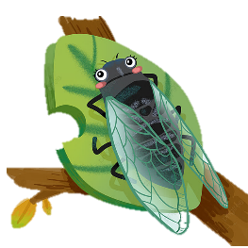
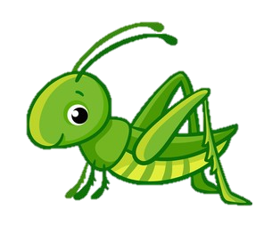
Học sinh trao đổi về phỏng đoán của mình sau khi nghe kể chuyện

Slide 7
Nghe kể
Thi nhạc
Nghe kể
Theo Nguyễn Phan Hách
Những con vật nào tham gia biểu diễn sau Ve Sầu?
Những con vật tham gia biểu diễn sau Ve Sầu là Gà Trống, Dế Mèn, Họa Mi, Vịt.
Lần 2

Slide 8
Nghe kể
Thi nhạc
Nghe kể
Theo Nguyễn Phan Hách
Vịt biểu diễn tiết mục gì?
Vịt biểu diễn tác phẩm “Ao nhà”
Lần 2

Slide 9
Nghe kể
Thi nhạc
Nghe kể
Theo Nguyễn Phan Hách
Cuối buổi biểu diễn thầy giáo nói gì?
Thầy nói lời cảm ơn cho các tiết mục.
Lần 2

Slide 10
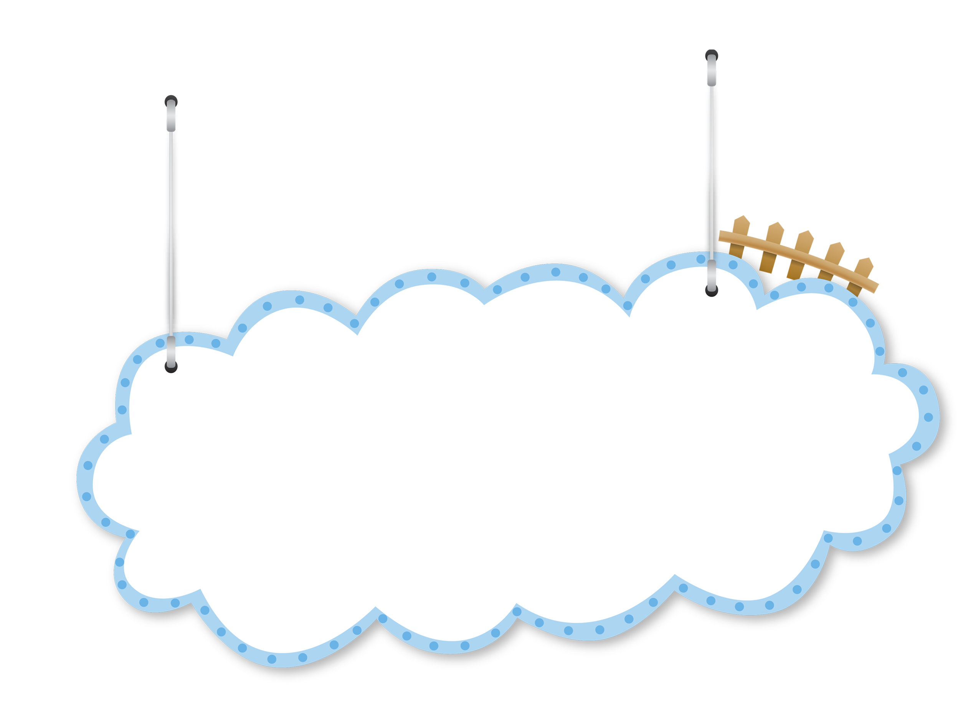
Kể từng đoạn câu chuyện
Thi nhạc

Slide 11
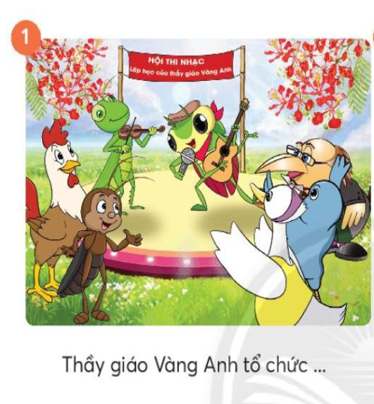
Kể từng đoạn câu chuyện
Thi nhạc
Tranh vẽ cảnh gì?
Trình bày trước lớp
Các nhân vật đang làm gì?
Gian phòng như thế nào?

Slide 12
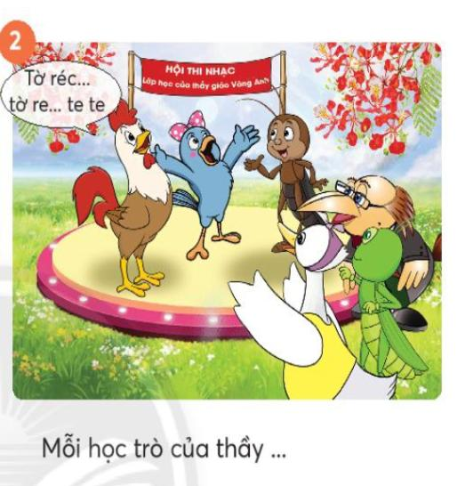
Kể từng đoạn câu chuyện
Thi nhạc
Bức tranh vẽ khung cảnh gì?
Tranh có những nhân vật gì?
Các nhân vật đang làm gì?
Trình bày trước lớp

Slide 13
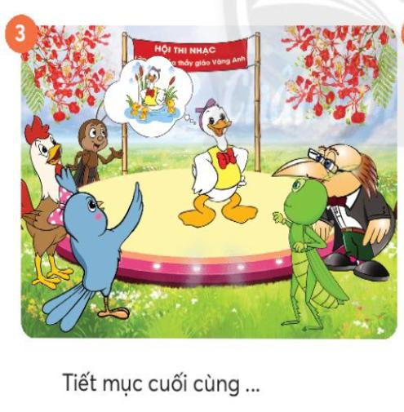
Kể từng đoạn câu chuyện
Thi nhạc
Tranh vẽ những cảnh gì?
Các nhân vật đang làm gì?
Trình bày trước lớp

Slide 14
Kể từng đoạn câu chuyện
Thi nhạc
Cuối buổi biểu diễn, thầy giáo nói gì?
Trình bày trước lớp

Slide 15
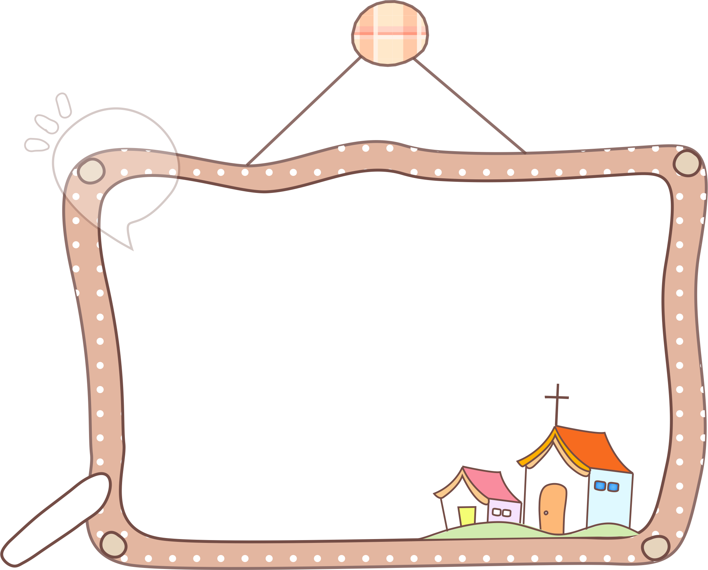
Kể lại toàn bộ
câu chuyện
Thi nhạc

Slide 16
Kể lại toàn bộ câu chuyện
Thi nhạc
Hôm nay, sau bao năm dốc toàn tâm toàn lực dạy dỗ, thầy giáo Vàng Anh tổ chức thi nhạc cho những học trò ông yêu quý. Ve Sầu với đôi mắt nâu lấp lánh trình bày bản giao hưởng “Mùa hạ”. Gian phòng tràn ngập một âm thanh sáng chói, vi ô lông réo rắt, màu hoa phượng đỏ rực, nắng sáng trắng với bầu trời xanh mênh mông...

Slide 17
Kể lại toàn bộ câu chuyện
Thi nhạc
Gà Trống mở đầu khúc nhạc nhan đề “Bình minh” đầy hứng khởi. “Tờ réc... tờ re... te te”. Dế Mèn khỏa khoắn và trang nhã trong bộ đồ màu nâu cánh gián bắt đầu với bản giao hưởng “Mùa thu”. Những chiếc lá khô rơi trong nắng, nắng lung linh như những đợt suối nguồn. Nàng Họa Mi xuất hiện với tà áo tha thướt trình bày bản giao hưởng “Mùa xuân”. Những giọt mưa xuân nhẹ rơi, mầm cây hé nở, hoa đào rộ lên hoa mắt...

Slide 18
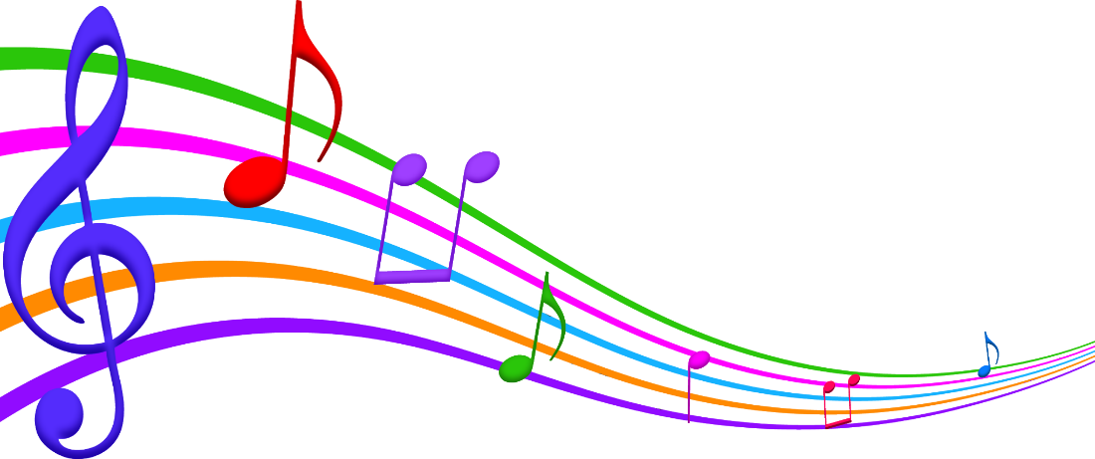
Kể lại toàn bộ câu chuyện
Thi nhạc
Cuối cùng là phần tình diễn của Vịt với tác phẩm “Ao nhà”. Phong cách biểu diên lôi cuốn làm mọi người hào hứng vỗ tay nhịp theo “Quạc quạc... quạc quạc!”. Âm nhạc diễn tả buổi sáng đẹp trời, mặt ao trong trẻo gợn lăn tăn.

Slide 19
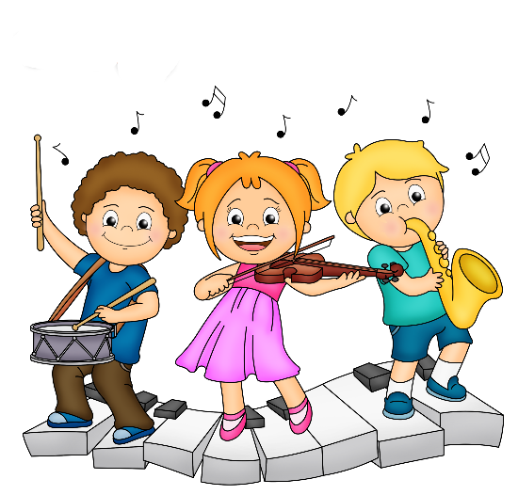
Kể lại toàn bộ câu chuyện
Thi nhạc
Hội thị kết thúc, thầy giáo
Vàng Anh đứng lên, xúc động nói:
- Ta rất vui lòng vì sự thành công của các con, cảm ơn các con đã cho ta niềm vui này. Ngày mai các con sẽ trở về với những miền quê yêu dấu của các con, chẳng còn ở bên ta nữa, nhưng lòng ta sẽ mãi dõi theo.

Slide 20
Trình bày trước lớp
Trình bày trước lớp
Trình bày
Nhận xét

Slide 21
ĐÓNG VAI
ĐÓNG VAI
ĐÓNG VAI

Slide 22
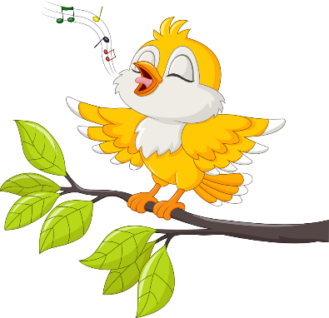
Đóng vai để nói lời đáp của các học trò khi nghe lời dặn dò của thầy giáo Vàng Anh

Slide 23
Thảo luận nhóm

Slide 24
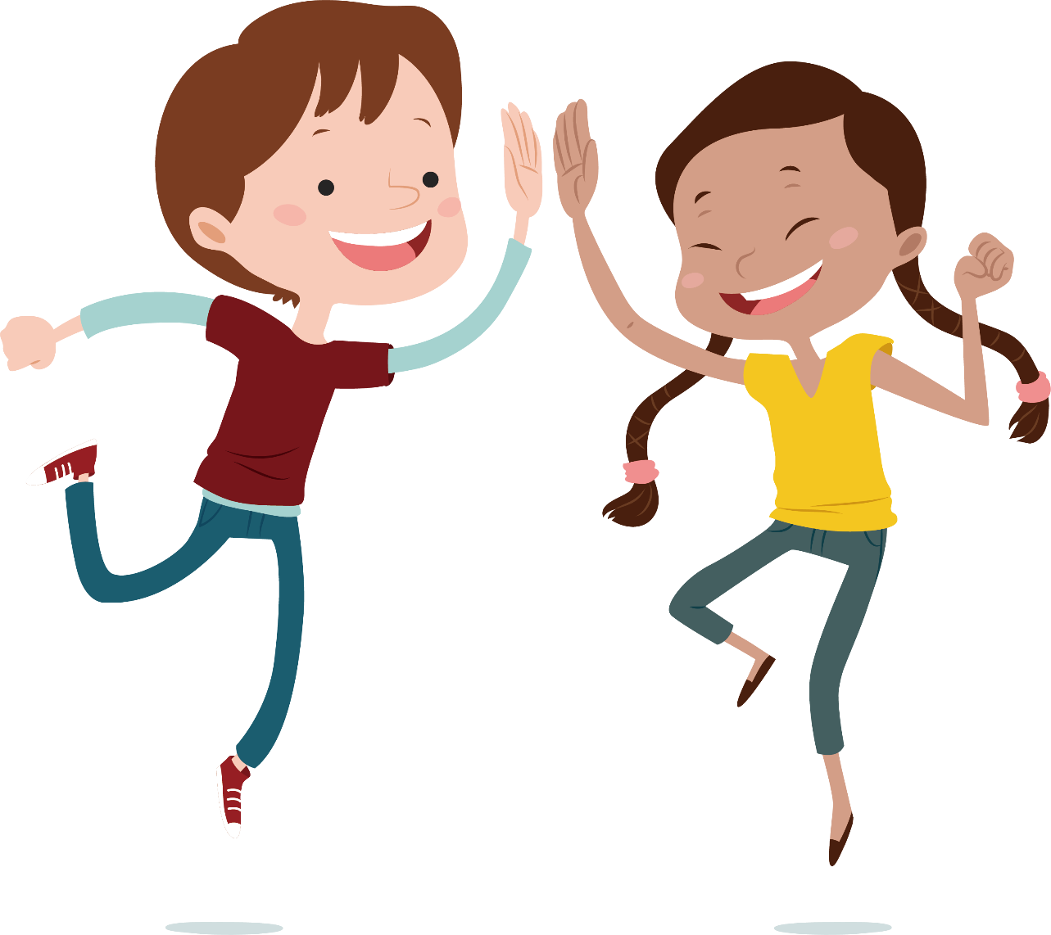
Nhận xét
Trình bày
Trình bày trước lớp
Trình bày trước lớp

Slide 25
TIẾNG VIỆT
TIẾNG VIỆT
KỂ CHUYỆN
KỂ CHUYỆN
Tạm biệt
Tạm biệt

